Slide 1
Чистые вещества и смеси веществ. Способы разделения смесей
Разработал преподаватель химии
Гпоу то Техникум технологий пищевых производств
Лемягова анастасия олеговна

Slide 2
Чистыми называют вещества, которые обладают постоянными физическими свойствами.
Смесь– это то, что образуется при перемешивании двух и более различных по свойствам веществ. Вещества, составляющие смесь, называют компонентами.

Slide 3
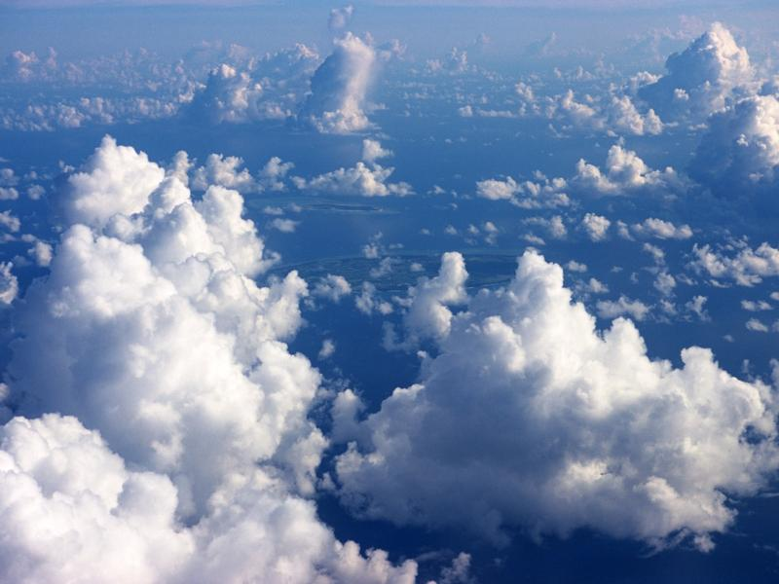
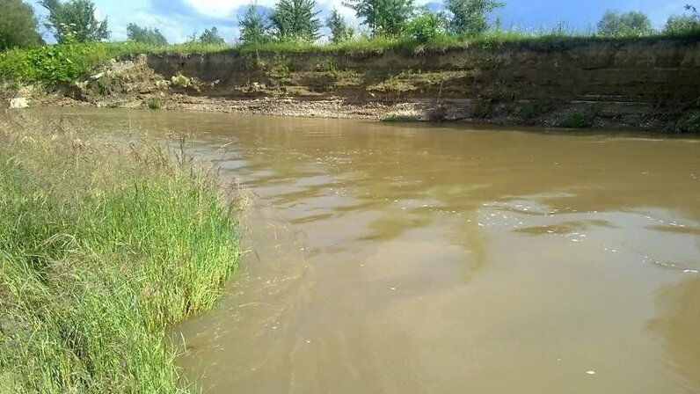
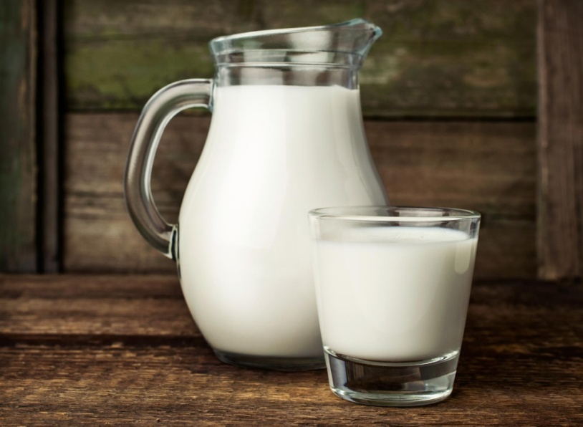
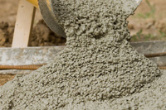
Примеры смесей

Slide 4
Способы разделения смесей
— Отстаивание
— Фильтрование
— Действие магнитом
— Кристаллизация
— Выпаривание
— Дистилляция (перегонка)

Slide 5
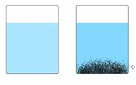
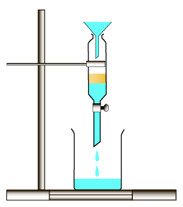
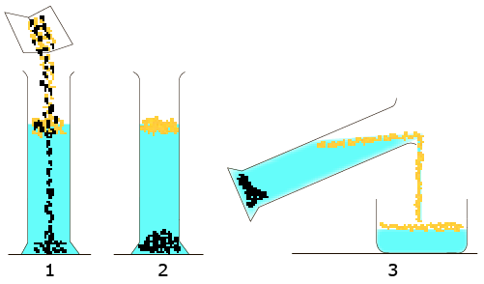
Отстаивание
Отстаивание — это разделение неоднородной жидкой смеси на компоненты, путём её расслоения с течением времени под действием силы тяжести.
Отстаиванием можно разделить смесь нерастворимых в воде веществ, имеющих разную плотность.

Slide 6
Примеры отстаивания
Вода и песок
воды и нефти, вода и бензин, вода и масло
Вода и мел
Смесь из железных и древесных опилок можно разделить, если высыпать её в сосуд с водой (1), взболтать и дать отстояться. Железные опилки опустятся на дно сосуда, а древесные будут плавать на поверхности воды (2), и их вместе с водой можно будет слить в другой сосуд (3)
ацетона и угольного порошка
воды и взболтанной в ней глины и водоросли

Slide 7
Фильтрование
Фильтрование — это разделение жидкой неоднородной смеси на компоненты, путём пропускания смеси через пористую поверхность. В роли пористой поверхности может выступать бумажная воронка, марля, сложенная в несколько слоёв, или любой другой пористый материал, способный задержать один или несколько компонентов смеси.
Фильтрованием можно разделить неоднородную смесь, состоящую из растворимых и нерастворимых в воде веществ.

Slide 8
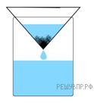
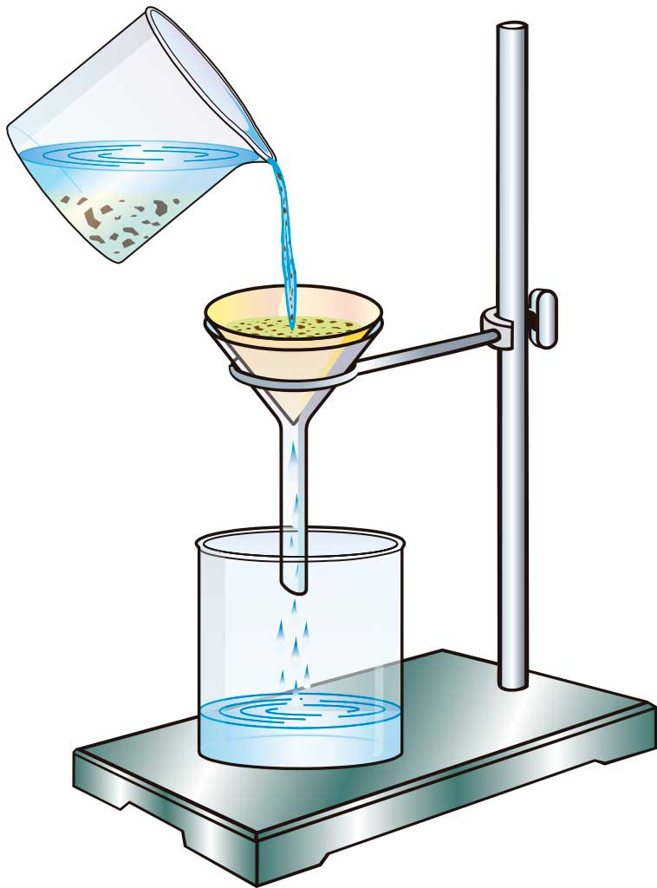

Slide 9
Примеры фильтрования
отделить воду от нерастворимых солей ее нужно фильтровать
Кусочки серы от этанола отделаются фильтрованием
Сульфат бария можно отделить от воды фильтрование
Фильтрование. Воздух спокойно проходит сквозь фильтр, в то время как распыленные в помещении мелкие капли водоэмульсионной краски остаются на нем и не проходят через него
Фильтрование. Раствор хлорида натрия от осадка гидроксида железа можно отделить фильтрованием.
Раствор хлорида натрия от осадка сульфата бария можно отделить фильтрованием.
Фильтрование. Лекарственный травяной настой и смесь лечебных трав можно отделить фильтрованием.
Фильтрование. Творог можно отделить от сыворотки фильтрованием
Чтобы отделить воздух от распыленных мелких капель краски нужно воспользоваться фильтром,

Slide 10
Вода и глина
вода и древесные опилки
вода и мелкий гравий
вдыхаемый воздух с мелкими частицами асбестовой пыли
Талая вода и мелкий гравий для посыпания дорог
воздух и частицы пыли
вода и частицы песка
Чай и содержащиеся в нём чаинки

Slide 11
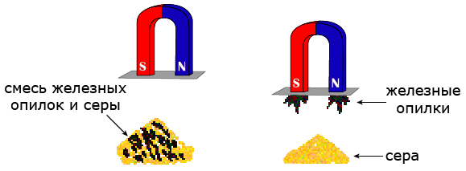
Действие магнитом
С помощью магнита из неоднородной смеси выделяют вещества, способные к намагничиванию.

Slide 12
муки от попавших в неё железных опилок
Железо можно отделить магнитом от алюминия
смеси порошка оксида кремния и металлического кобальта
Смеси железного и натриевого порошка
Чугунные опилки можно отделить от древесных с помощью магнита, так как железо притягивается магнитом.
стальные и пластмассовые скрепки
стальных кнопок от древесных опилок

Slide 13
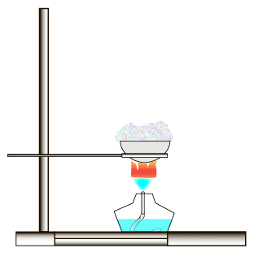
Выпаривание. Кристаллизация
Выпаривание — это способ разделения жидких смесей путём испарения одного из компонентов.
Вода испаряется, а в фарфоровой чашке остаётся поваренная соль. Иногда применяют упаривание, т. е. частичное испарение воды. В результате образуется более концентрированный раствор, при охлаждении которого растворённое вещество выделяется в виде кристаллов. Этот процесс получил название кристаллизации.

Slide 14
Если испарить воду мы получим чистую соль хлорида калия. воды и хлорида калия
Кристаллизация. Разделяют путем кристаллизации этих солей. воду от растворенных в ней солей
Выпариванием можно, например, разделить растворитель и растворённое вещество, как в случае с водой и хлоридом калия
вода и растворённая в ней сахароза

Slide 15
Дистилляция (перегонка)
Дистилляция (перегонка) — это способ разделения жидких однородных смесей путём испарения жидкости с последующим охлаждением и конденсацией её паров.

Slide 16
Чтобы отделить воду от растворенных в ней солей, раствор нужно перегнать — процесс дистилляции
Смесь жидкостей можно разделить перегонкой. этанола и воды. воды и пропанола. Уксусную кислоту и воду разделяют дистилляцией.
Смесь жидкостей с разной температурой кипения можно отделать перегонкой. ацетона и изопропила.
Ацетон отделяют от остальных компонентов для снятия жидкости путем дистилляции.
Чтобы очистить воду от растворенных в ней солей, нужно воспользоваться методом дистилляции, в ходе которого вода будет испаряться и конденсироваться в другом сосуде, а соль будет оставаться в начальной колбе.
Этанол и уксусная кислота смешиваются так, что не видно границ раздела сред, поэтому данный раствор можно разделить с помощью перегонки, так как жидкости кипят при разных температурах
. спирт и растворённые в нём ароматические масла — 1 — перегонка.

Slide 17
Используемые источники
https://izamorfix.ru/himiya/fiz/razdelenie_smesi.html
https://chem-vpr.sdamgia.ru/test?theme=1

